Slide 1
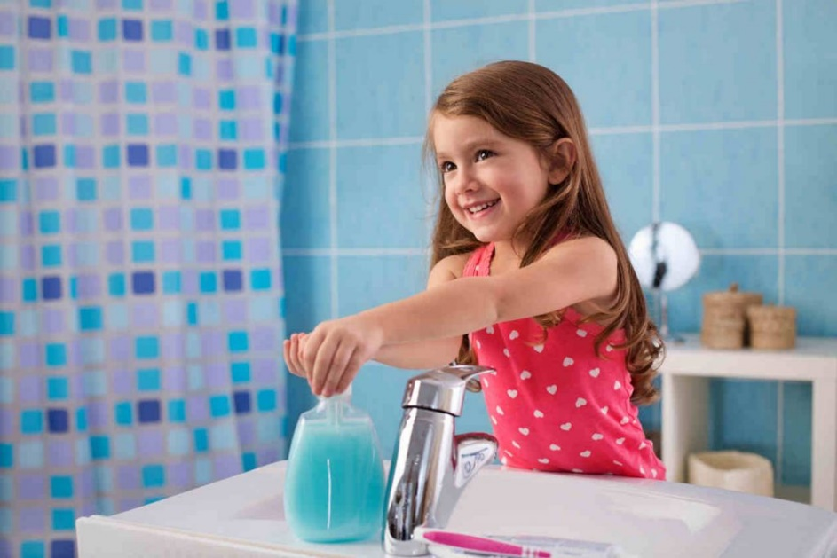
PLANIFICACIÓN CLASES VIRTUALES Orientación SEMANA N°30 FECHA : 19 al 23 de OCTUBRE
Colegio Jean Piaget
Mi escuela, un lugar para aprender y crecer en un ambiente sano y saludable

Slide 2
ASIGNATURA /CURSO | ORIENTACIÓN /SEGUNDO BÁSICO
NOMBRE DEL PROFESOR/A | Isabel Gómez Leiva 2do. A Priscila Salas 2do. B
EDUCADORA DIFERENCIAL | Judith Figueroa
OBJETIVO DE APRENDIZAJE PRIORIZACIÓN NIVEL 1 | OA4 Identificar y practicar, en forma guiada, conductas protectoras y de autocuidado en relación a: rutinas de higiene; actividades de descanso, recreación y actividad física; hábitos de alimentación; resguardo del cuerpo y la intimidad; la entrega de información personal.
INDICADORES DE EVALUACIÓN PARA OA | › Establecen, acuerdan y practican rutinas de higiene. › Nombran las consecuencias de no realizar hábitos de higiene
CONTENIDO /HABILIDADES | Rutinas de higiene Comunicar, crear y planificar.
OBJETIVO DE LA CLASE | Establecer decálogo de hábitos de higiene en el hogar y reconocen las consecuencias de no realizar una higiene diaria.
EVALUACIÓN | Saca una foto a tu cuaderno con las respuestas del ticket de salida y envíalas a correo electrónico de tu profesor jefe.

Slide 5
Importante:
Cuándo esté la animación de un lápiz, significa que debes escribir en tu cuaderno
Cuándo esté esta animación de una cámara fotográfica, significa que debes mandar reporte sólo de esa actividad (una foto de la actividad)
Cuándo esté esta animación de un signo de pregunta, significa que debes pensar y analizar, sin escribir en tu cuaderno. Responder de forma oral.
Observar video para aprender

Slide 6
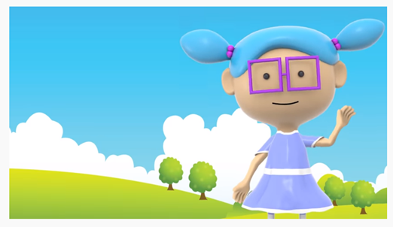
Conocimientos Previos
https://www.youtube.com/watch?v=R9fW1kx3ZbA

Slide 7
Inicio ¿Qué Observas?
¿Por qué es tan importante la buena higiene personal?
¿Por qué debemos lavarnos constantemente las manos?
¿Por qué debemos mantener nuestras uñas limpias y cortas?

Slide 8
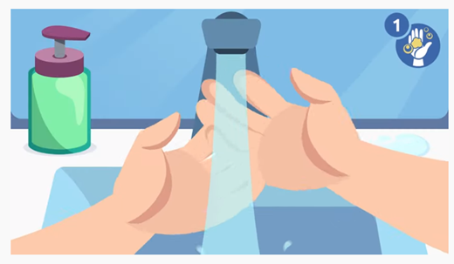
Desarrollo
¿Cuál es la forma correcta de lavarme las manos?

Slide 9
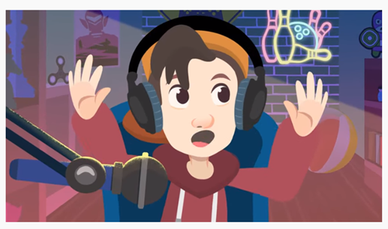
¡Ahora nos toca a nosotros aprender…
https://www.youtube.com/watch?v=flSL2LvfUm0

Slide 10
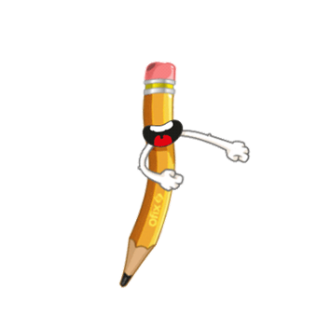
Actividad:
Crear en su cuaderno un Decálogo con los 10 pasos para lavarse las manos correctamente, puedes apoyarte de dibujos o imágenes impresas o recortadas.

Slide 11
TICKET DE SALIDA
ORIENTACIÓN
SEMANA 30
CIERRE
Nombre: _______________________________________
1.- ¿Porqué es tan importante mantener una buena higiene personal?
2.- ¿De qué manera puedo mantenerme sano y sin contagiarme de enfermedades?
3.- Enviar fotografía del decálogo terminado.
Enviar fotografía de este ticket de salida al:
Correo: de profesora jefe

